Slide 1


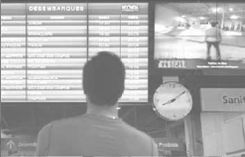







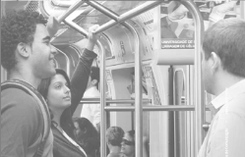
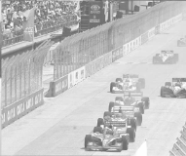




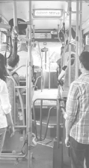



Slide 2
O maior grupo de veículos Out of Home do Brasil
Outernet é uma empresa líder em mídia out of home no Brasil, que engloba soluções de comunicação em transporte público nas principais cidades.
Surgimos para unir relevância de conteúdo e resultado para os anunciantes, tornando-se um canal de TV fora de casa.
Hoje, todo o conteúdo da Outernet impacta mais de 13 de milhões de pessoas, por meio de mais de 40 mil pontos (telas e painéis).
Com atuação em metrô, ônibus, terminais rodoviários e orla marítima, estamos presentes nas 26 principais cidades do País.

Slide 3

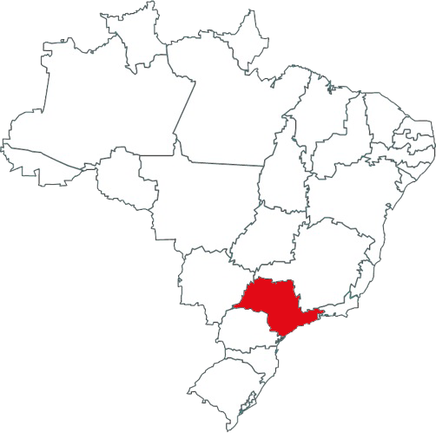
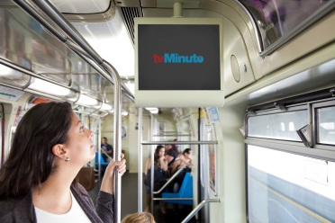

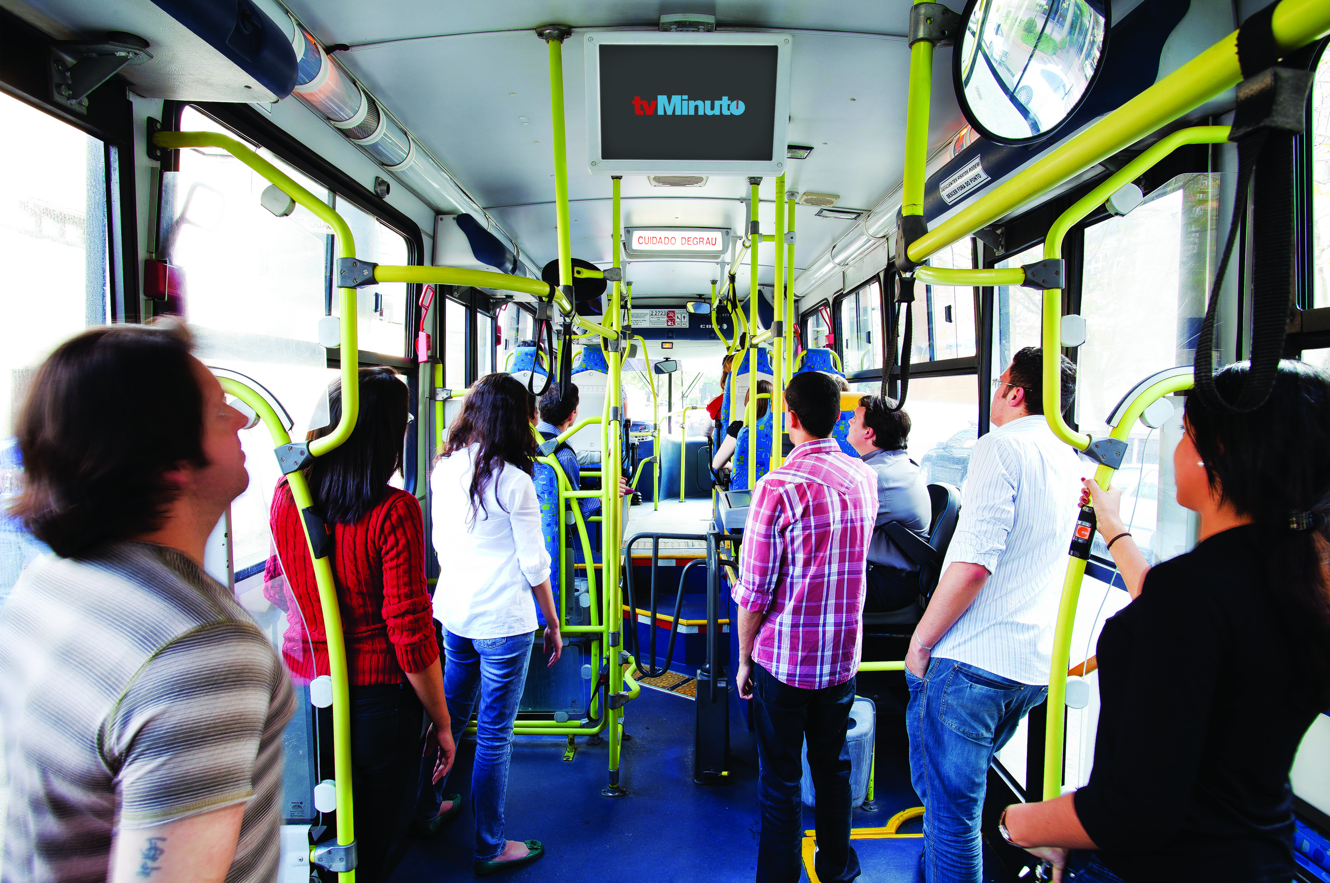
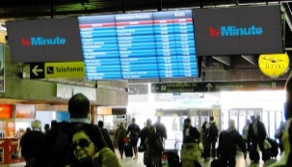
Mapa de Cobertura
METRÔ
ÔNIBUS
RODOVIÁRIAS

Slide 4
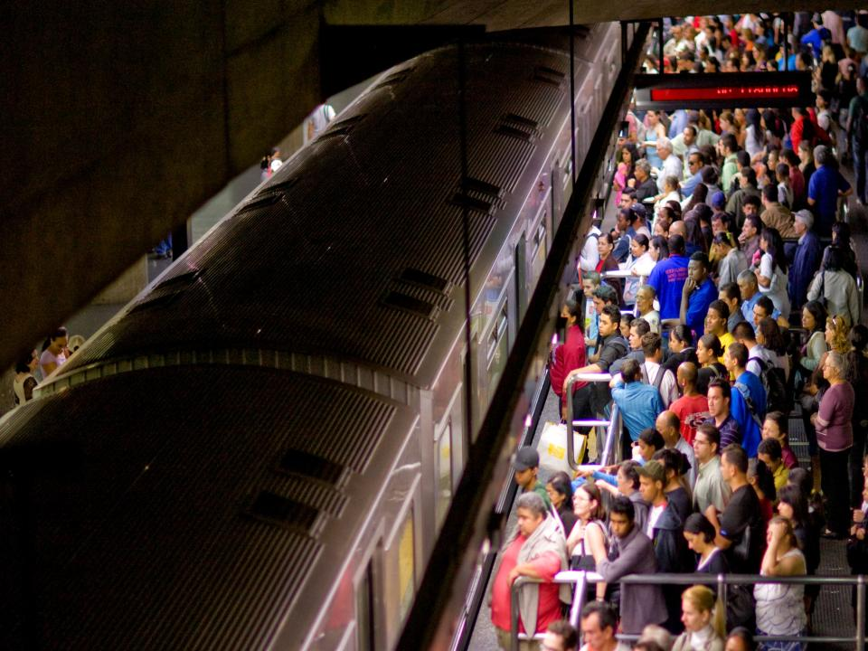


Slide 5


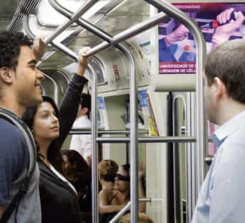
Entretenimento dos usuários de transporte público - Metrô
O veículo de maior cobertura do segmento digital Out of Home
Metrô
SÃO PAULO
Mais de 5.000 monitores distribuindo conteúdo digital nas linhas vermelha, azul e verde do metrô.
Painéis Estáticos
Projetos Especiais
Interatividade via mobile
Circulação média de 4 milhões de pessoas por dia

Slide 6
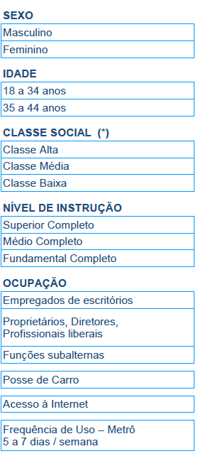
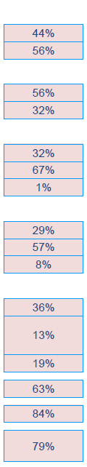
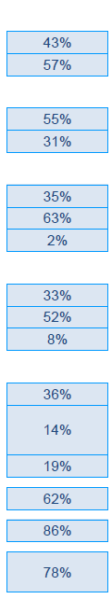
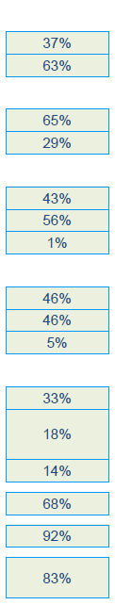
Perfil dos usuários do Metrô
Linha Vermelha
1.920.000 pessoas / dia
Linha Azul
1.280.000 pessoas / dia
Linha Verde
800.000 pessoas / dia
Fonte: poderes concessionários – Janeiro/2014

Slide 7
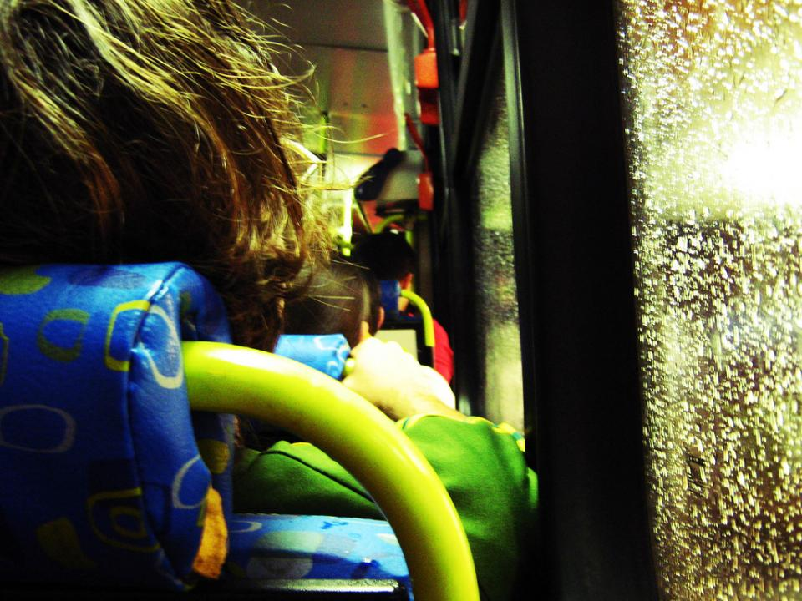

Slide 8

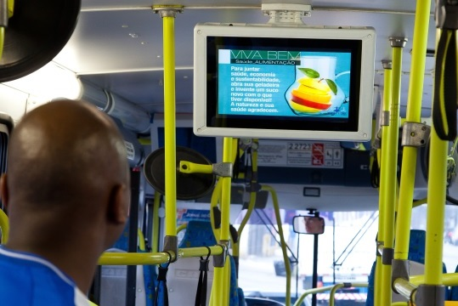

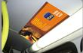

Entretenimento dos usuários de transporte público - Ônibus
Maior plataforma de mídia em ônibus,
o principal meio de transporte no país.
SÃO PAULO
2.600 monitores distribuindo conteúdo digital em mais de 1.500 ônibus.
Sancas e Vidro do Motorista em 3.000 ônibus em São Paulo.
Circulação de 3 milhões de pessoas por dia

Slide 9


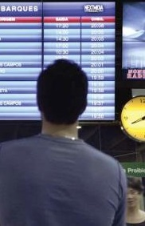
Mídia digital indoor Terminais Rodoviários
A única empresa especializada em comunicação em terminais de passageiros
Rodoviárias
‘
5 terminais Grande SP : Tietê / Barra Funda / Jabaquara / Guarulhos / Osasco
9 terminais Interior de SP:
Campinas / São José dos Campos / Ribeirão Preto / Guarujá / Jundiaí / São Carlos / Mogi das Cruzes / Mogi Mirim / São João da Boa Vista
24h
Programação
Canal Digital e Projetos Especiais
Horários de Embarque e Desembarques
Vídeo walls com 9 telas de 46 polegadas
Circulação de 392 mil pessoas por dia

Slide 10








Audiência e Perfil Outernet
Audiência Efetiva
8.070.500
de pessoas que assistiram a programação da OUTERNET
São Paulo
48% masculino
* População geral: 47%
52% feminino
* População geral: 53%
23%
16%
18%
15%
14%
14%
10/17 18/24 25/34 35/44 45/54 55+
* População geral: 10/17 anos – 15%; 18/24 anos – 14%; 25/34 anos – 21%; 35/44 anos – 17%; 45/54 anos – 14%; 55+ anos – 19%.
* População geral: B1 – 15%; B2 – 25%; C – 46%.
Fonte Ipsos: Estudos Marplan EGM –Julho/2012 a Junho/2013 – Filtro: 10+ anos - São Paulo: assistiu/viu TVs fora de casa com programação própria últ. 30 dias no metrô (share Band Outernet: 81%), ônibus (share Band Outernet: 64%) ou rodoviárias | recorda últ. 30 dias ter visto alguma propaganda em metrô, ônibus (share Band Outernet: 21%) ou sancas (share Band Outernet: 21%) - (8.070.500)

Slide 11
Ranking de audiência dos veículos
Audiência Efetiva OUTERNET
8.070.500
de pessoas que assistiram a programação nos canais da Band Outernet
São Paulo
Fonte Ipsos: Estudos Marplan EGM –Julho/2012 a Junho/2013 – Gde São Paulo - Filtro: 10+ anos (14.692.100)
Variável Band Outernet: São Paulo: assistiu/viu TVs fora de casa com programação própria últ. 30 dias no metrô (share Band Outernet: 81%), ônibus (share Band Outernet: 64%) ou rodoviárias | recorda últ. 30 dias ter visto alguma propaganda em metrô, ônibus (share Band Outernet: 21%) ou sancas (share Band Outernet: 21%) - (8.070.500).

Slide 12





Incremento de Cobertura Outernet
Mercado: São Paulo
90% de cobertura
95% de cobertura
+ 4,7 pontos percentuais
65% de cobertura
83% de cobertura
+ 18,0 pontos percentuais
64% de cobertura
83% de cobertura
+ 19,5 pontos percentuais
47% de cobertura
75% de cobertura
+ 28,8 pontos percentuais
55% de cobertura (8.070.500 de pessoas)
Fonte Ipsos: Estudos Marplan EGM –Julho/2012 a Junho/2013 – Gde São Paulo - Filtro: 10+ anos (14.692.100)
Variável Band Outernet: Filtro: 10+ anos - São Paulo: assistiu/viu TVs fora de casa com programação própria últ. 30 dias no metrô (share Band Outernet: 81%), ônibus (share Band Outernet: 64%) ou rodoviárias | recorda últ. 30 dias ter visto alguma propaganda em metrô, ônibus (share Band Outernet: 21%) ou sancas (share Band Outernet: 21%) - (8.070.500).

Slide 13




Incremento de Cobertura Outernet
Mercado: São Paulo
17% de cobertura
61% de cobertura
+ 44,2 pontos percentuais
15% de cobertura
61% de cobertura
+ 46,4 pontos percentuais
14% de cobertura
61% de cobertura
+ 46,4 pontos percentuais
13% de cobertura
60% de cobertura
+ 46,8 pontos percentuais
55% de cobertura (8.070.500 de pessoas)
Fonte Ipsos: Estudos Marplan EGM –Julho/2012 a Junho/2013 – Gde São Paulo - Filtro: 10+ anos (14.692.100)
Variável Band Outernet: Filtro: 10+ anos - São Paulo: assistiu/viu TVs fora de casa com programação própria últ. 30 dias no metrô (share Band Outernet: 81%), ônibus (share Band Outernet: 64%) ou rodoviárias | recorda últ. 30 dias ter visto alguma propaganda em metrô, ônibus (share Band Outernet: 21%) ou sancas (share Band Outernet: 21%) - (8.070.500).

Slide 14




Incremento de Cobertura Outernet
Mercado: São Paulo
50% de cobertura
74% de cobertura
+ 24,0 pontos percentuais
41% de cobertura
70% de cobertura
+ 29,7 pontos percentuais
29% de cobertura
66% de cobertura
+ 36,2 pontos percentuais
14% de cobertura
60% de cobertura
+ 46,2 pontos percentuais
55% de cobertura (8.070.500 de pessoas)
Fonte Ipsos: Estudos Marplan EGM –Julho/2012 a Junho/2013 – Gde São Paulo - Filtro: 10+ anos (14.692.100)
Variável Band Outernet: Filtro: 10+ anos - São Paulo: assistiu/viu TVs fora de casa com programação própria últ. 30 dias no metrô (share Band Outernet: 81%), ônibus (share Band Outernet: 64%) ou rodoviárias | recorda últ. 30 dias ter visto alguma propaganda em metrô, ônibus (share Band Outernet: 21%) ou sancas (share Band Outernet: 21%) - (8.070.500).

Slide 15




Incremento de Cobertura Outernet
Mercado: São Paulo
13% de cobertura
60% de cobertura
+ 47,3 pontos percentuais
11% de cobertura
60% de cobertura
+ 48,5 pontos percentuais
11% de cobertura
59% de cobertura
+ 47,7 pontos percentuais
10% de cobertura
59% de cobertura
+ 48,9 pontos percentuais
55% de cobertura (8.070.500 de pessoas)
Fonte Ipsos: Estudos Marplan EGM –Julho/2012 a Junho/2013 – Gde São Paulo - Filtro: 10+ anos (14.692.100)
Variável Band Outernet: Filtro: 10+ anos - São Paulo: assistiu/viu TVs fora de casa com programação própria últ. 30 dias no metrô (share Band Outernet: 81%), ônibus (share Band Outernet: 64%) ou rodoviárias | recorda últ. 30 dias ter visto alguma propaganda em metrô, ônibus (share Band Outernet: 21%) ou sancas (share Band Outernet: 21%) - (8.070.500).

Slide 16




Incremento de Cobertura Outernet
Mercado: São Paulo
6% de cobertura
58% de cobertura
+ 52,0 pontos percentuais
3% de cobertura
56% de cobertura
+ 53,5 pontos percentuais
3% de cobertura
56% de cobertura
+ 53,5 pontos percentuais
2% de cobertura
56% de cobertura
+ 53,9 pontos percentuais
55% de cobertura (8.070.500 de pessoas)
Fonte Ipsos: Estudos Marplan EGM –Julho/2012 a Junho/2013 – Gde São Paulo - Filtro: 10+ anos (14.692.100)
Variável Band Outernet: Filtro: 10+ anos - São Paulo: assistiu/viu TVs fora de casa com programação própria últ. 30 dias no metrô (share Band Outernet: 81%), ônibus (share Band Outernet: 64%) ou rodoviárias | recorda últ. 30 dias ter visto alguma propaganda em metrô, ônibus (share Band Outernet: 21%) ou sancas (share Band Outernet: 21%) - (8.070.500).

Slide 17




Incremento de Cobertura Outernet
Mercado: São Paulo
11% de cobertura
59% de cobertura
+ 48,4 pontos percentuais
5% de cobertura
57% de cobertura
+ 52,0 pontos percentuais
4% de cobertura
56% de cobertura
+ 52,6 pontos percentuais
3% de cobertura
56% de cobertura
+ 52,7 pontos percentuais
55% de cobertura (8.070.500 de pessoas)
Fonte Ipsos: Estudos Marplan EGM –Julho/2012 a Junho/2013 – Gde São Paulo - Filtro: 10+ anos (14.692.100)
Variável Band Outernet: Filtro: 10+ anos - São Paulo: assistiu/viu TVs fora de casa com programação própria últ. 30 dias no metrô (share Band Outernet: 81%), ônibus (share Band Outernet: 64%) ou rodoviárias | recorda últ. 30 dias ter visto alguma propaganda em metrô, ônibus (share Band Outernet: 21%) ou sancas (share Band Outernet: 21%) - (8.070.500).

Slide 18




Incremento de Cobertura Outernet
Mercado: São Paulo
9% de cobertura
58% de cobertura
+ 49,2 pontos percentuais
8% de cobertura
58% de cobertura
+ 49,8 pontos percentuais
7% de cobertura
57% de cobertura
+ 50,0 pontos percentuais
4% de cobertura
56% de cobertura
+ 52,6 pontos percentuais
55% de cobertura (8.070.500 de pessoas)
Fonte Ipsos: Estudos Marplan EGM –Julho/2012 a Junho/2013 – Gde São Paulo - Filtro: 10+ anos (14.692.100)
Variável Band Outernet: Filtro: 10+ anos - São Paulo: assistiu/viu TVs fora de casa com programação própria últ. 30 dias no metrô (share Band Outernet: 81%), ônibus (share Band Outernet: 64%) ou rodoviárias | recorda últ. 30 dias ter visto alguma propaganda em metrô, ônibus (share Band Outernet: 21%) ou sancas (share Band Outernet: 21%) - (8.070.500).

Slide 19
Incremento de Cobertura Outernet
Mercado: São Paulo
Relógio
26% de cobertura
64% de cobertura
+ 37,9 pontos percentuais
Abrigo de Ônibus
28% de cobertura
64% de cobertura
+ 35,4 pontos percentuais
55% de cobertura
(8.070.500 de pessoas)
Fonte Ipsos: Estudos Marplan EGM –Julho/2012 a Junho/2013 – Gde São Paulo - Filtro: 10+ anos (14.692.100)
Variável Band Outernet: Filtro: 10+ anos - São Paulo: assistiu/viu TVs fora de casa com programação própria últ. 30 dias no metrô (share Band Outernet: 81%), ônibus (share Band Outernet: 64%) ou rodoviárias | recorda últ. 30 dias ter visto alguma propaganda em metrô, ônibus (share Band Outernet: 21%) ou sancas (share Band Outernet: 21%) - (8.070.500).

